Slide 1

BOJ 2573 풀이
빙산

Slide 2
필요한 과정
몇 덩어리인지 구하기
→ 덩어리가 0 혹은 2 이상이 아니라면
녹이기

Slide 3
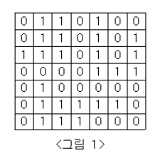
필요한 과정
몇 덩어리인지 구하기
map을 돌면서 방문하지 않은 빙산이 나오면 DFS
* BOJ 2667의 그림

Slide 4
필요한 과정
1-1. CountLump()

Slide 5
필요한 과정
1-2. DFS()

Slide 6
필요한 과정
녹이기 : thaw()

Slide 7
코드 설명

Slide 8
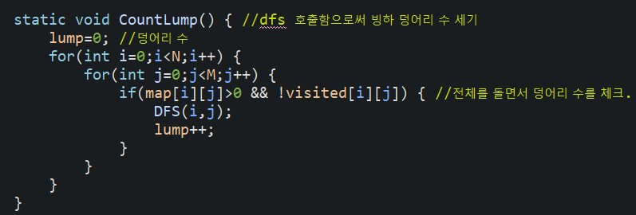
CountLump()
Map을 돌면서 DFS를 호출함
여기에서 DFS를 호출할 때는 lump++
바다부분 이거나 방문했으면 패스

Slide 9
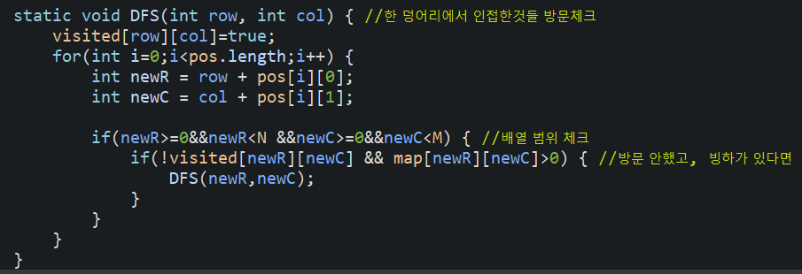
DFS()
해당 좌표를 기준으로 상/하/좌/우 살핌,
(상/하/좌/우)가 배열 범위 안벗어남 && 방문 안했고 빙하부분임
➔DFS( (상/하/좌/우) 좌표 )

Slide 10
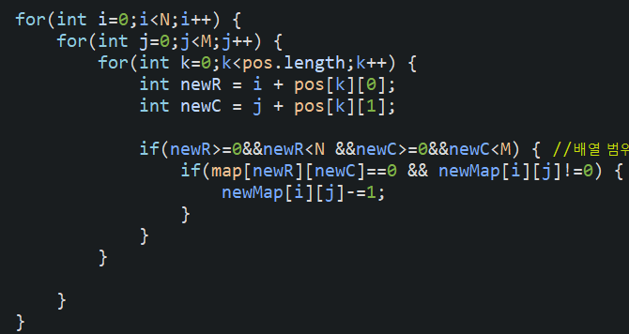
thaw()
map을 직접 녹여가면서 하면 결과에 지장을 줌
map을 newMap에 복사해두고, newMap을 녹임 ➔ 앞과 같은 방식으로 상하좌우 체크
끝나면 newMap을 Map에 복사
* newMap생성, Map에 복사 부분 생략

Slide 11
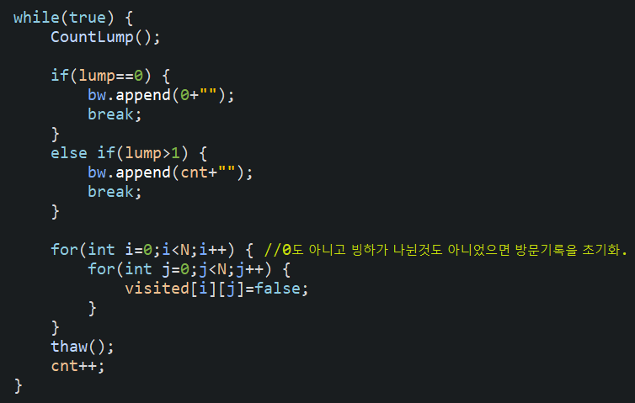
main()
Lump == 0 : 다 녹았는데 2덩어리 이상이었던 적 X
Lump > 1 : 2덩이 이상 나눠짐
else : 방문기록 초기화, 녹인 후 녹인map 바탕으로 반복 체크

